Slide 1



OSAS e Patente di Guida:
Cosa Fare
Giuseppe Insalaco
CNR-IBIM
Palermo

Slide 2
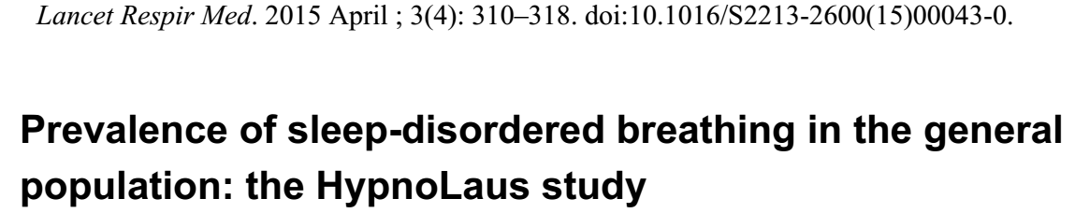
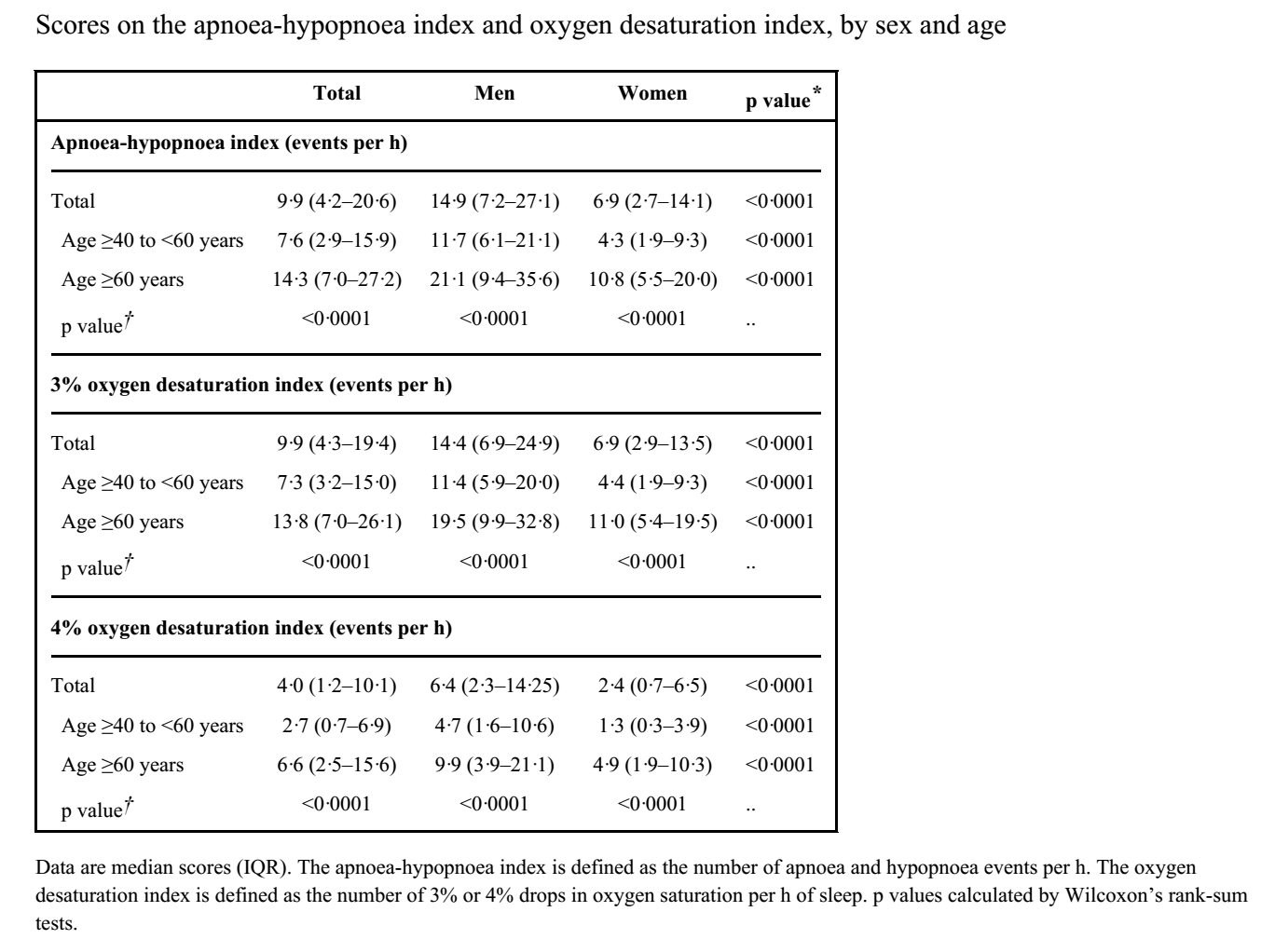
Polysomnography data from 2121 people were included in the final analysis.
1024 (48%) participants were men, with a median age of 57 years (IQR 49–68, range 40–85) and
mean BMI of 25.6 kg/m²(SD 4.1)
The prevalence of moderate-to-severe sleep-disordered breathing (≥15 events per h) was
23.4% (95% CI 20.9–26.0) in women and
49.7% (46.6–52.8) in men.

Slide 3
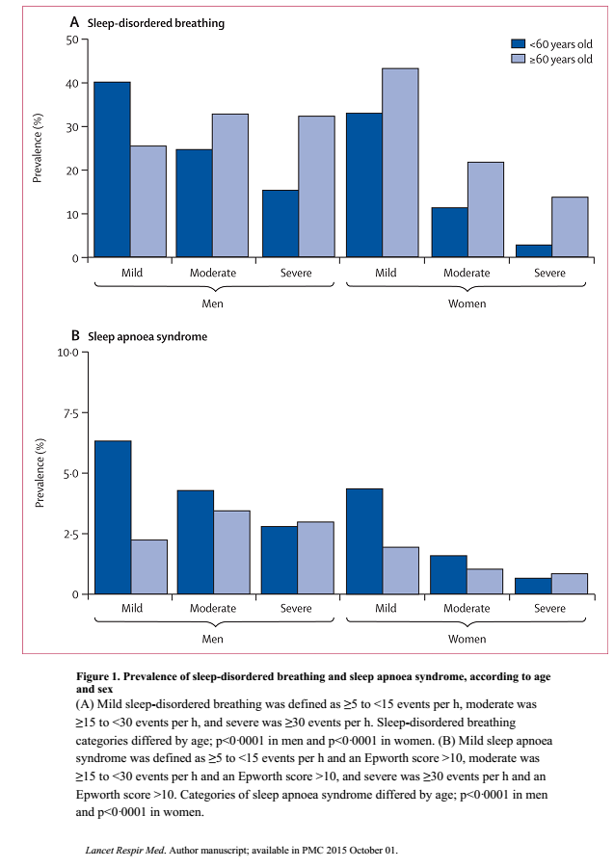

Slide 4
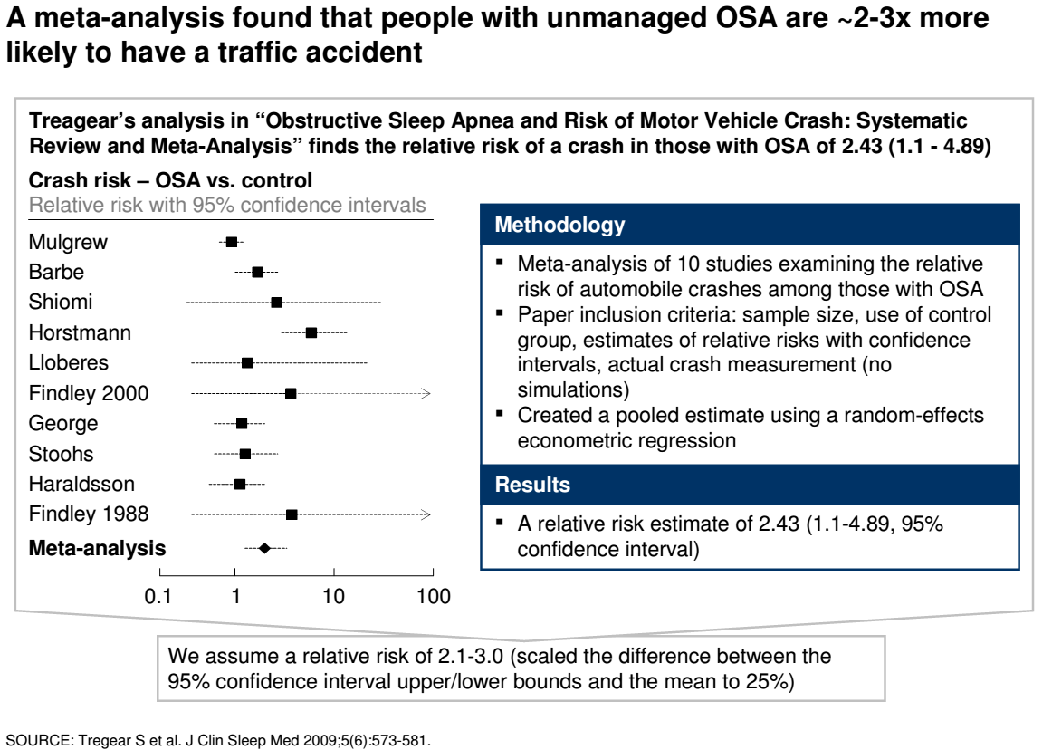
OSAS e incidenti automobilistici

Slide 5
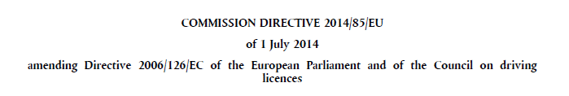
Direttiva 2014/85/UE del 1 luglio 2014
Article 1
Annexes II and III to Directive 2006/126/EC are amended
in accordance with the Annex to this Directive.
Articolo 2
1. Gli Stati membri adottano e pubblicano, entro il 31 dicembre 2015, le disposizioni legislative, regolamentari e amministrative necessarie per conformarsi alla presente direttiva. Essi comunicano immediatamente alla Commissione il testo di tali disposizioni e le applicano a decorrere dal 31 dicembre 2015.

Slide 6
In Annex III to Directive 2006/126/EC,
section 11 «NEUROLOGICAL DISEASES»
is replaced by the following:
NEUROLOGICAL DISEASES AND OBSTRUCTIVE SLEEP APNOEA SYNDROME

Slide 7
OBSTRUCTIVE SLEEP APNOEA SYNDROME
11.2. In the following paragraphs,
a moderate OSAS corresponds to a AHI 15-29,
a severe OSAS corresponds to an AHI ≥ 30,
both associated with excessive daytime sleepiness.
11.2. Nei paragrafi seguenti,
una OSAS moderata corrisponde ad un AHI tra 15-29,
mentre una OSAS grave corrisponde ad un AHI ≥ 30,
entrambe associate a un'eccessiva sonnolenza diurna.

Slide 8

Tavolo Tecnico Ministeriale
per il recepimento della
Direttiva 2014/85/UE

Slide 9

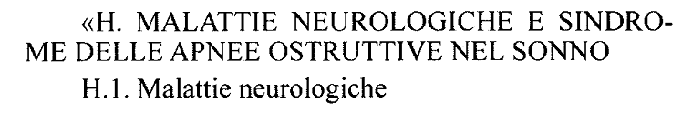

Slide 10
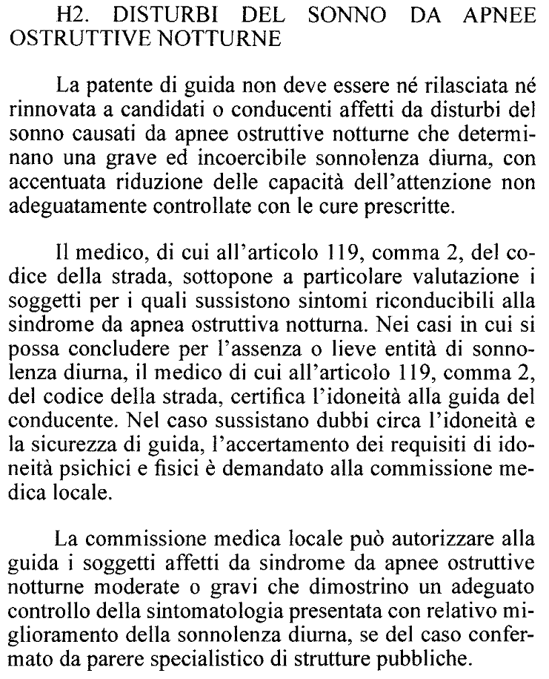

Slide 11
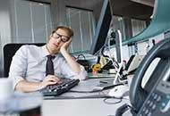
ECCESSIVA SONNOLENZA DIURNA
Sensazione soggettiva di un imperioso bisogno di sonno in una condizione non usuale (tempo e luogo)
o
Episodio di addormentamento non intenzionale o in una condizione non usuale (tempo e luogo)
American Sleep Disorders Association, ICSD
Corriere della Sera martedì 11 giugno 2013
Impiegato si addormenta in banca
e trasferisce 222 milioni di euro
Notes:
11

Slide 12
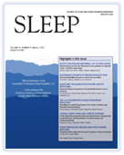

J Clin Sleep Med 2013;9(12):1259-1266.
AJRCCM 1999;159:502–507

Slide 15
Sleep apnea e guida
C’è consenso generale sui potenziali rischi alla guida

Slide 16
OSAS e incidenti automobilistici

Slide 17
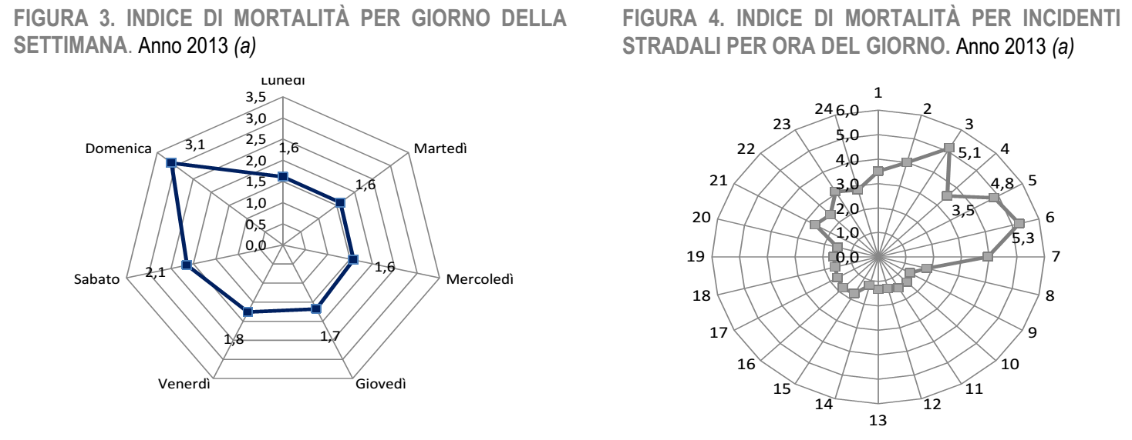

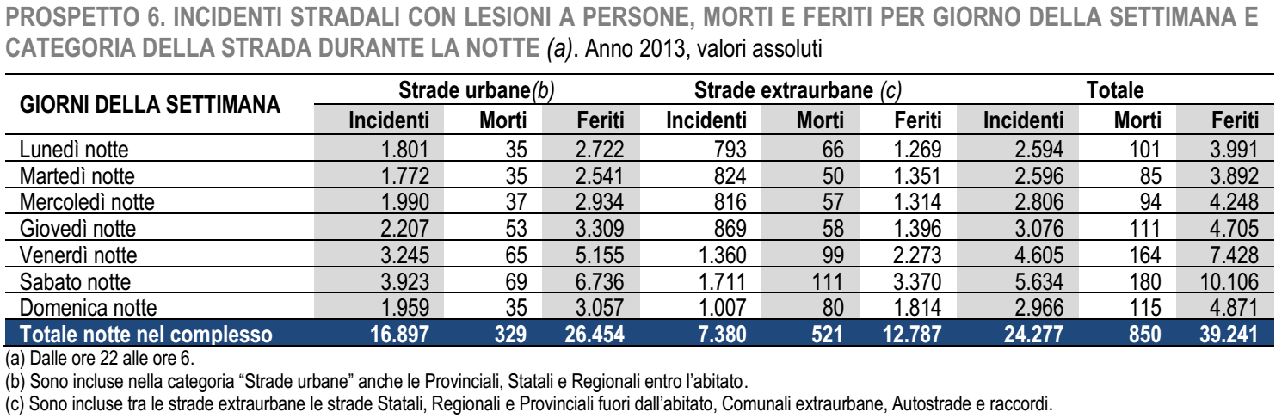

Slide 18
Sleep apnea e guida
C’è consenso generale sui potenziali rischi alla guida
C’è consenso sull’impatto positivo del trattamento

Slide 19
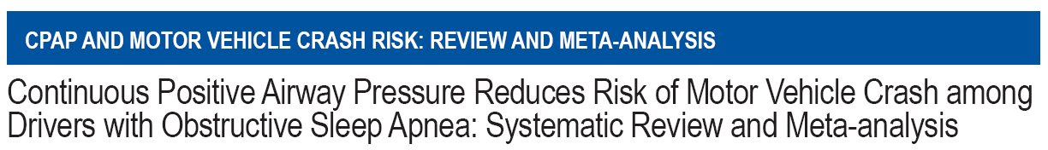
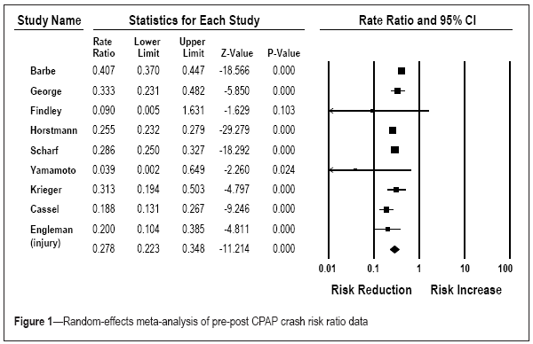
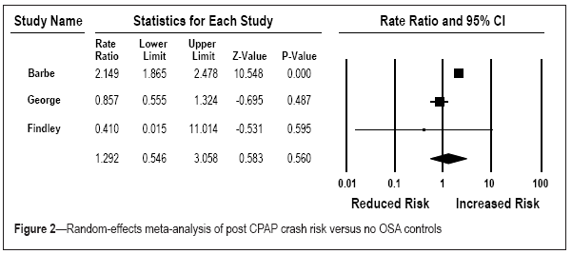
OR prima e dopo CPAP
OR OSA in CPAP vs Controlli

Slide 20
11.4. Driving licences may be issued to applicants or
drivers with moderate or severe OSAS who show
adequate control of their condition and
compliance with appropriate treatment and
improvement of sleepiness, if any, confirmed by
authorised medical opinion.
11.4. La patente di guida può essere rilasciata ai
richiedenti o conducenti con OSAS moderata
o grave che dimostrano un adeguato controllo
della propria condizione, il rispetto delle cure
adeguate e il miglioramento della sonnolenza,
se del caso, confermato dal parere di un
medico autorizzato.

Slide 21
Sleep apnea e guida
C’è consenso generale sui potenziali rischi alla guida
C’è consenso sull’impatto positivo del trattamento (CPAP e altre?)
ma
Non c’è un consenso su come fare per valutare il rischio alla guida

Slide 22
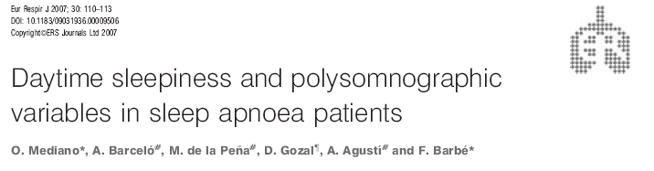

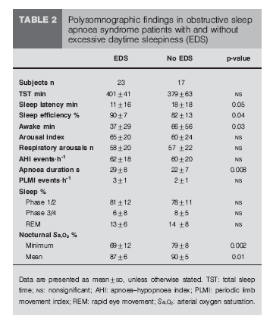

Slide 23

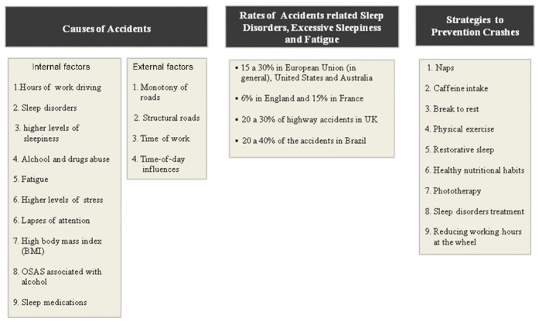
Sleep Disorders as a Cause of Motor Vehicle Collisions
Int J Prev Med. 2013 March; 4(3): 246–257

Slide 24
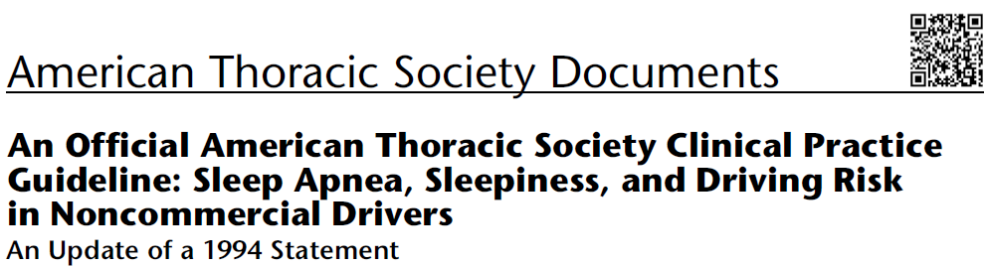

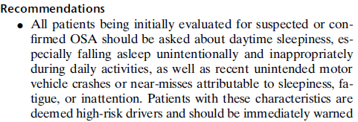
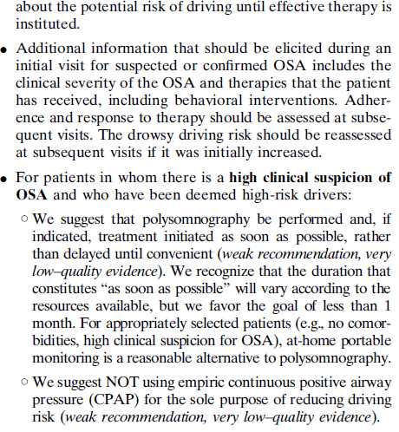
The high risk driver!

Slide 25
Tavolo Tecnico Ministeriale
per il recepimento della
Direttiva 2014/85/UE
Procedure Attuative

Slide 26
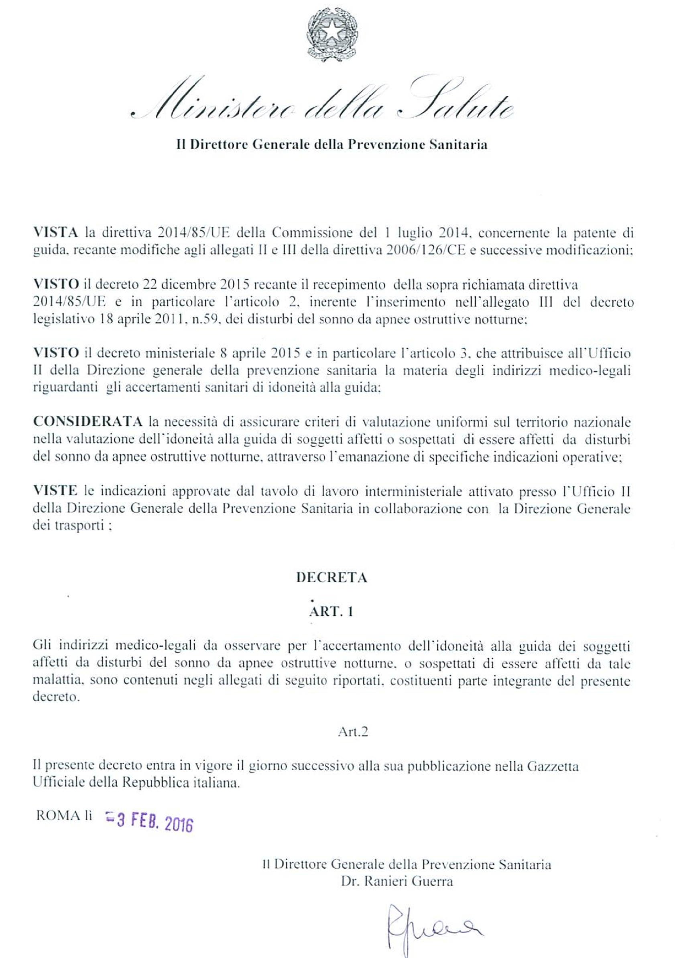

Slide 27
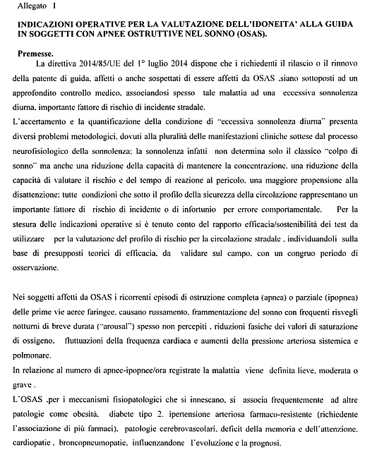

Slide 28
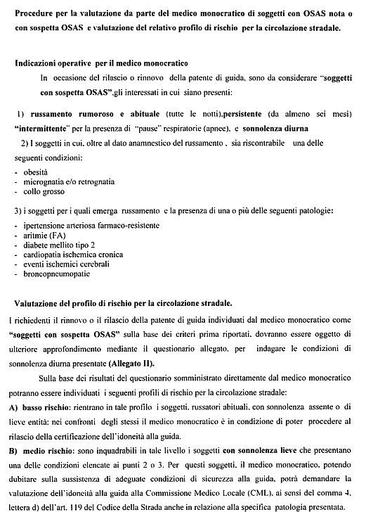

Slide 29
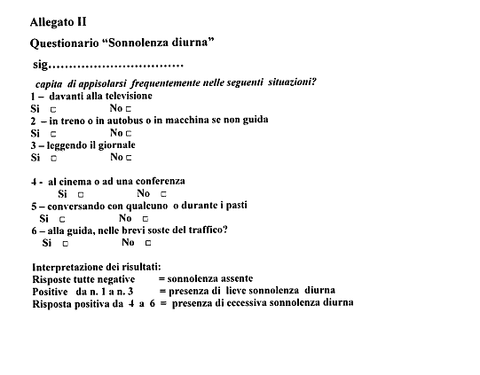

Slide 30
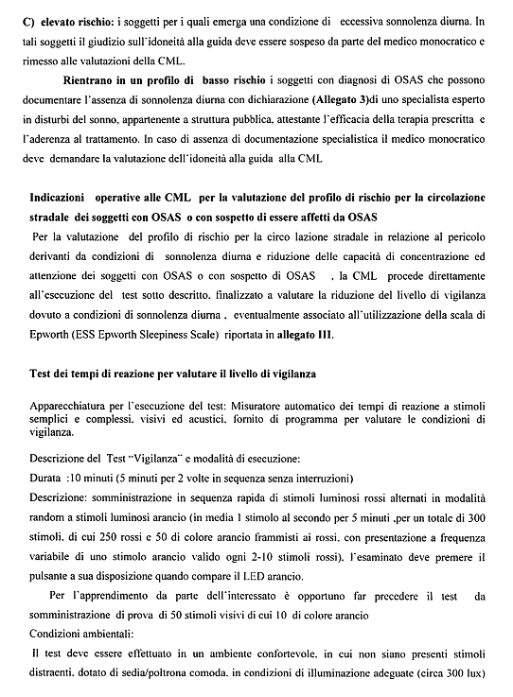

Slide 31
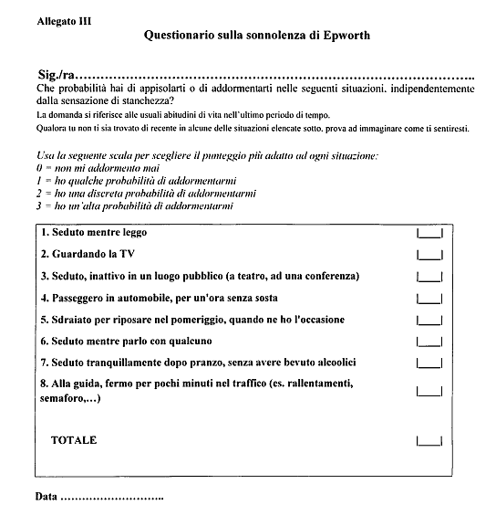

Slide 32
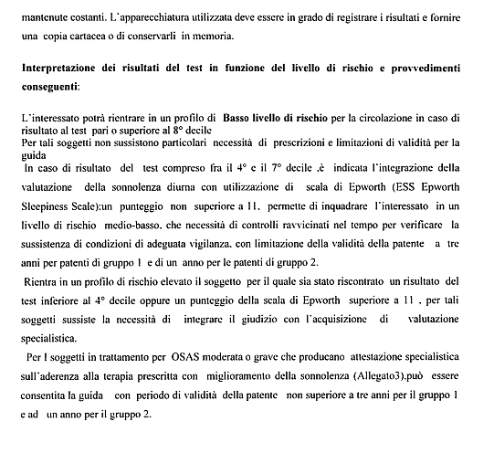

Slide 33
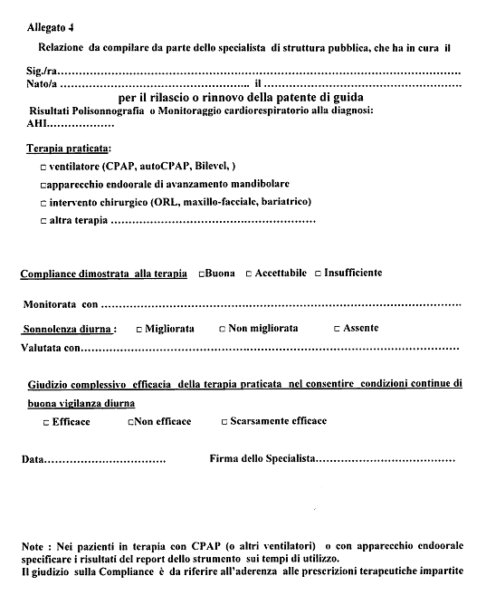

Slide 34

Grazie
Molto più importante di quello che sappiamo o non sappiamo
è quello che non vogliamo sapere.
Eric Hoffer

